Slide 1


Final Presentation
코드선비 proposal
이정혁 김남현 김태영 이상현 한준호

Slide 2
Part 1.
Project Overview

Slide 3


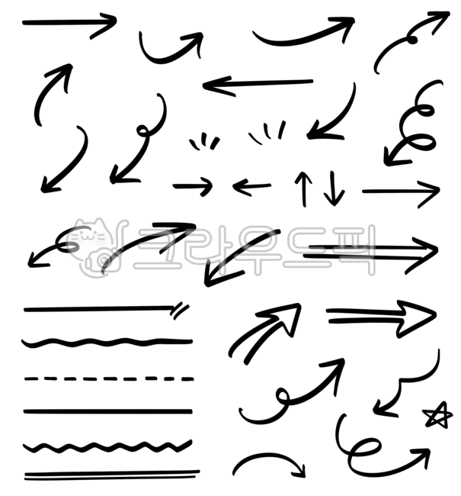


Overview
Project Goal
LLM
Database
Problem Solving
PBL
LLM을 학습 보조자로 실시간 피드백이 가능한 코딩 교육 서비스 개발
LLM Assistant를 바탕으로 기초 학습 후 개인에 특화된 커리어 경험을 쌓는 것이 목표

Slide 4

Initial Project Concept
Initial Project Concept
Step 3
문제 제공 및 풀이
포트폴리오 작성
커리큘럼 생성
Step 4
관심 분야 설정
Step 2
Step 1
사용자가 원하는 주제를 직접 설정가능
사용자가 원하는 주제에 맞는 코딩 교육 진행
사용자가 설정한 주제를 바탕으로 사용자 맞춤의 커리큘럼 생성
커리큘럼을 통해 사용자에 맞춤 문제 제공 및 AI를 이용한 문제 풀이 지원
사용자의 현재 교육 상태와 기존에 풀이한 문제들을 바탕으로 포트폴리오 작성

Slide 5

Initial Project Concept
Initial Project Concept
Front
Back
Server
LLM
SQL Injection

Slide 6
Part 3.
Requirement Specification

Slide 7
Requirement Specification
Requirement
Front
Back
회원가입 4초 이내
키워드 선택 시 커리큘럼 생성
동일한 계정 로그인 시 기존 로그아웃
4초 이내 관련 강의 제공
사용자 허용 계정 초과 시 휴면 전환
정답 유무 4초 이내 판별
…
…

Slide 8
Part 4.
Design Specification

Slide 9
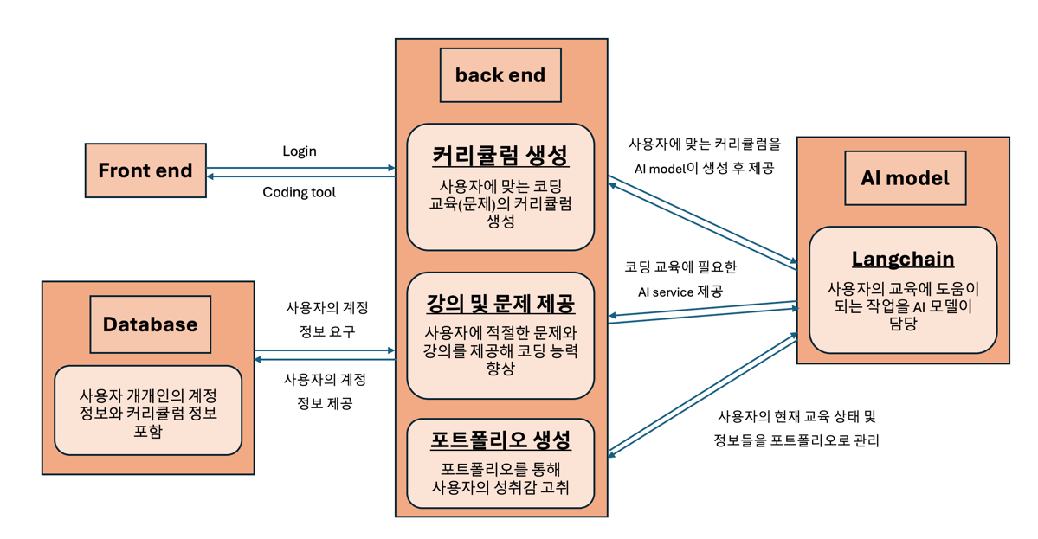
Design Specification
System Architecture
System Design

Slide 10
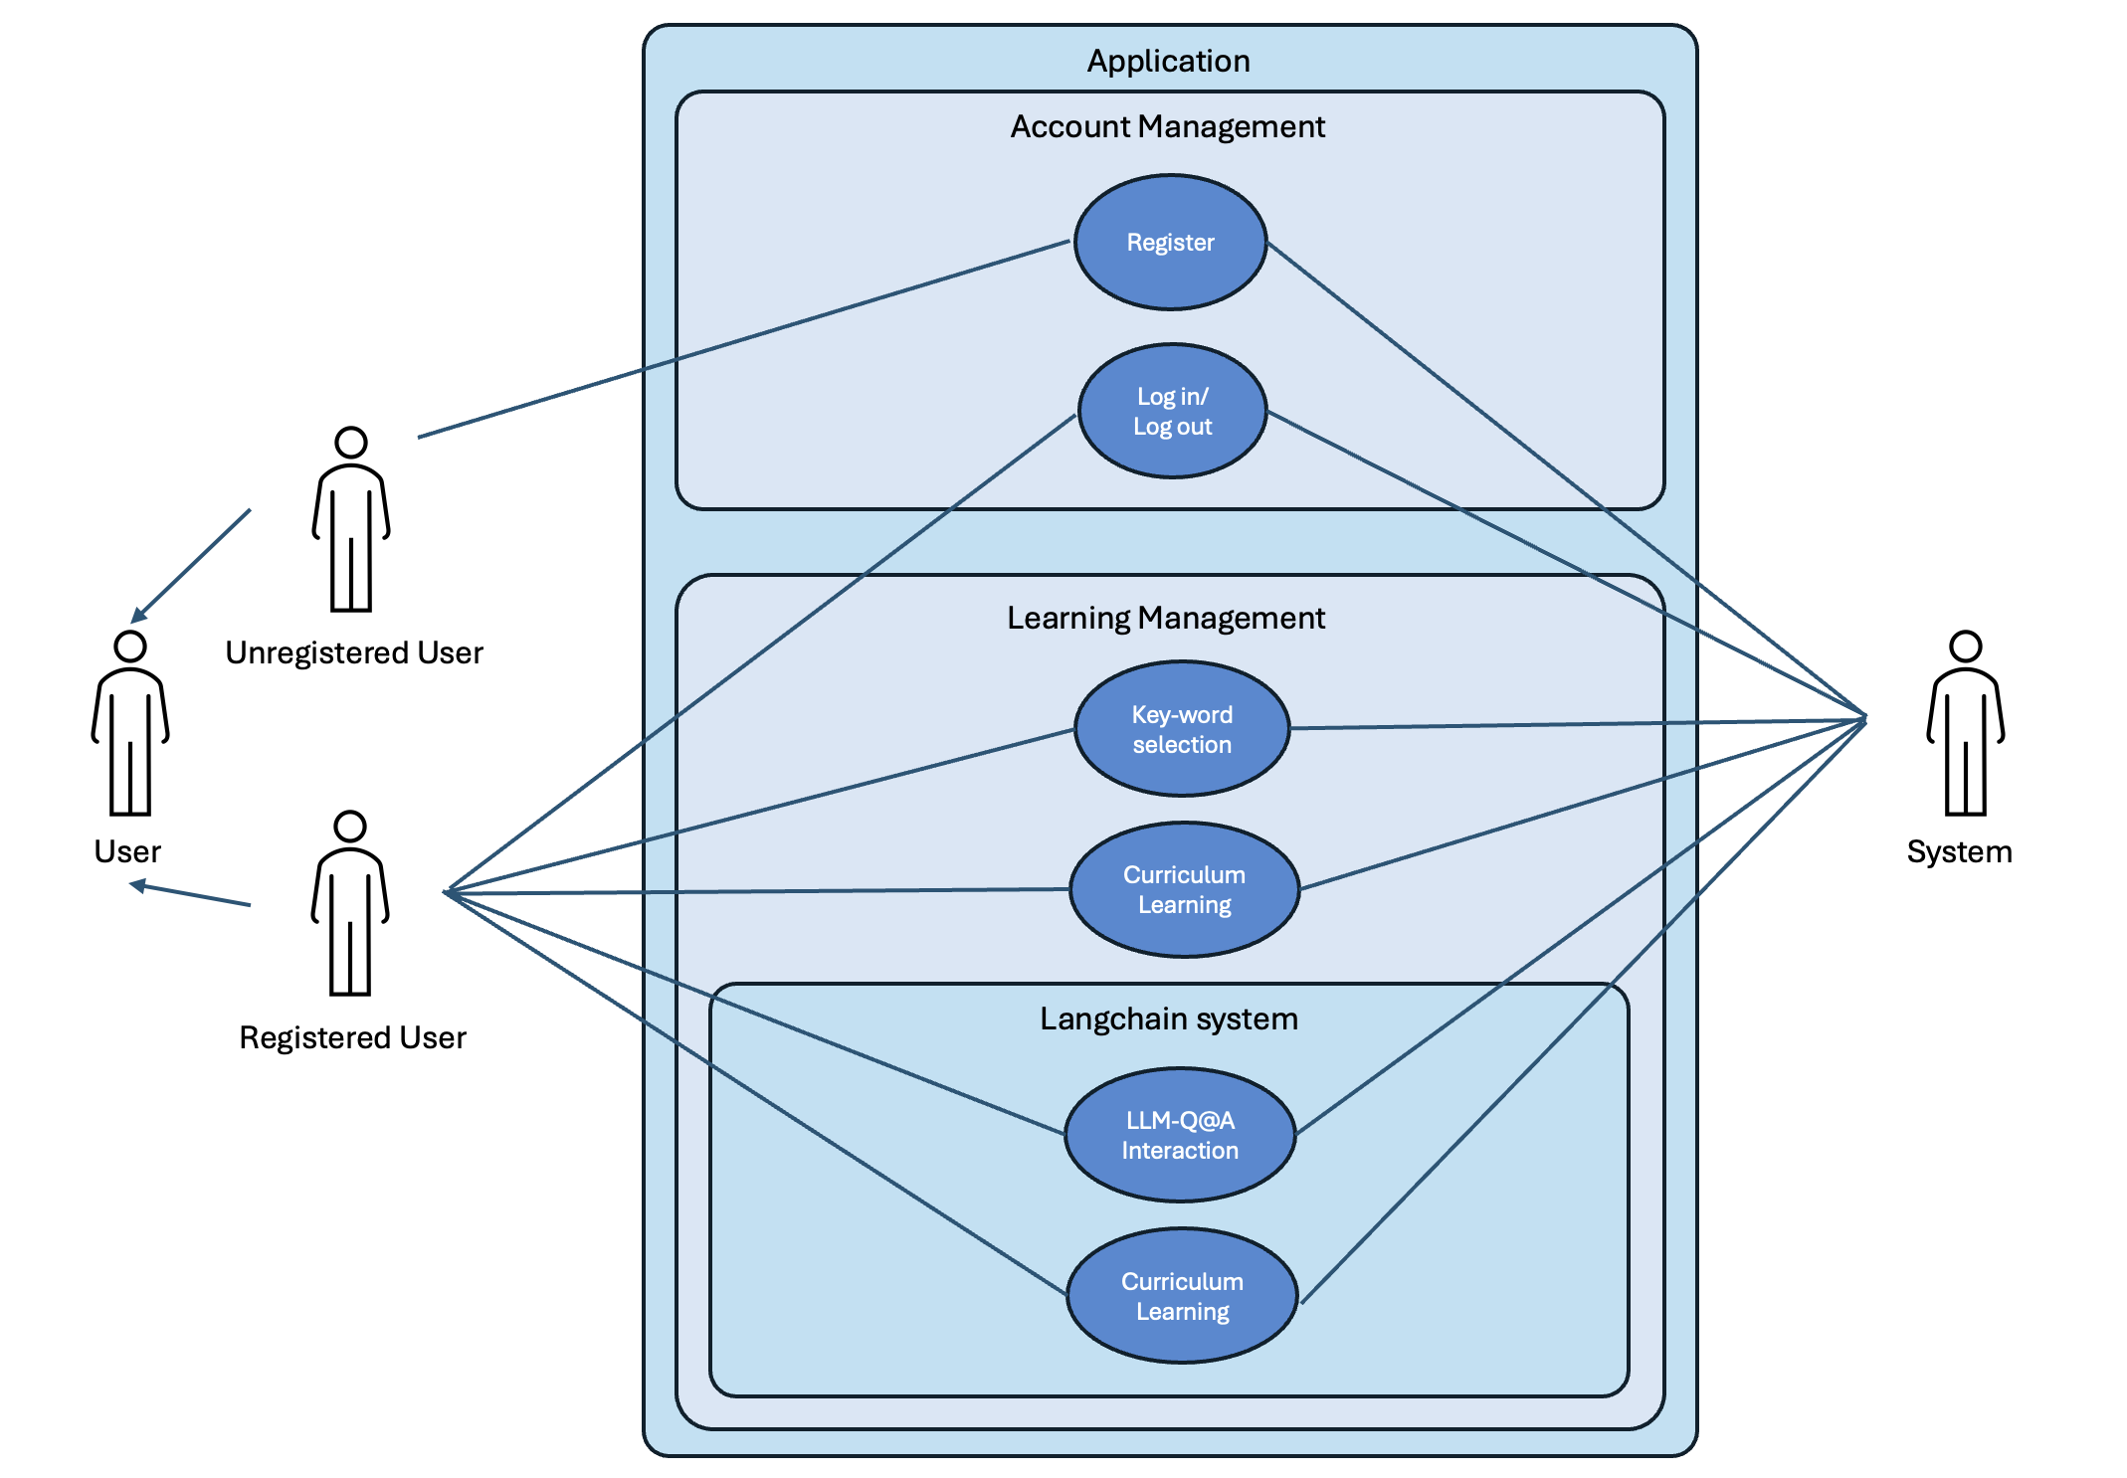
Design Specification
System Architecture
Use Case Diagram

Slide 11
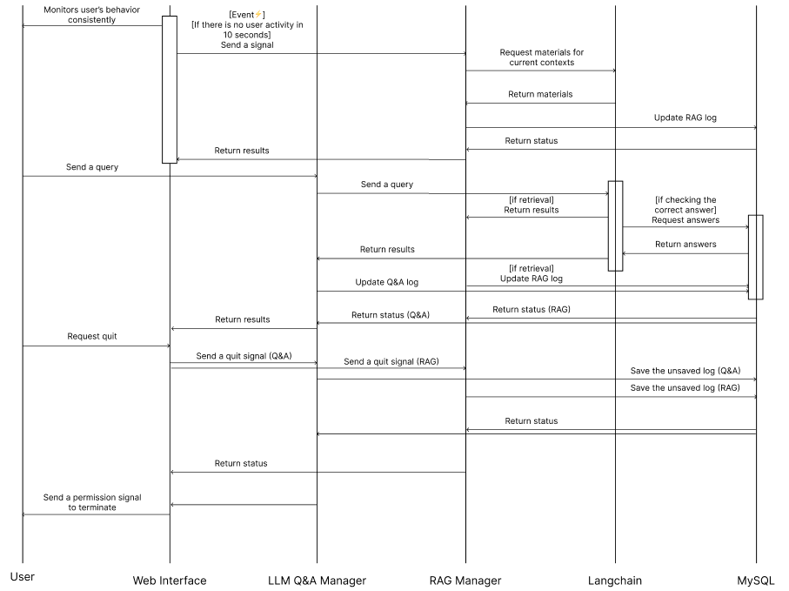
Design Specification
Detailed Sequence Diagram
1. 일반적인 Q&A는 단순히 사용자와 LLM의 interaction으로 달성한다.
2. 만약 자료 제공을 원하는 Q&A라면 LLM은 외부 웹 환경에서 소스를 검색하고, LLM은 이를 가공하여 사용자에게 제공한다.
3. 정답 코드에 대한 힌트를 얻고 싶은 Q&A라면 LLM은 정답 코드와 사용자의 코드를 분석해서 정답 코드에 대한 힌트를 제공한다.

Slide 12
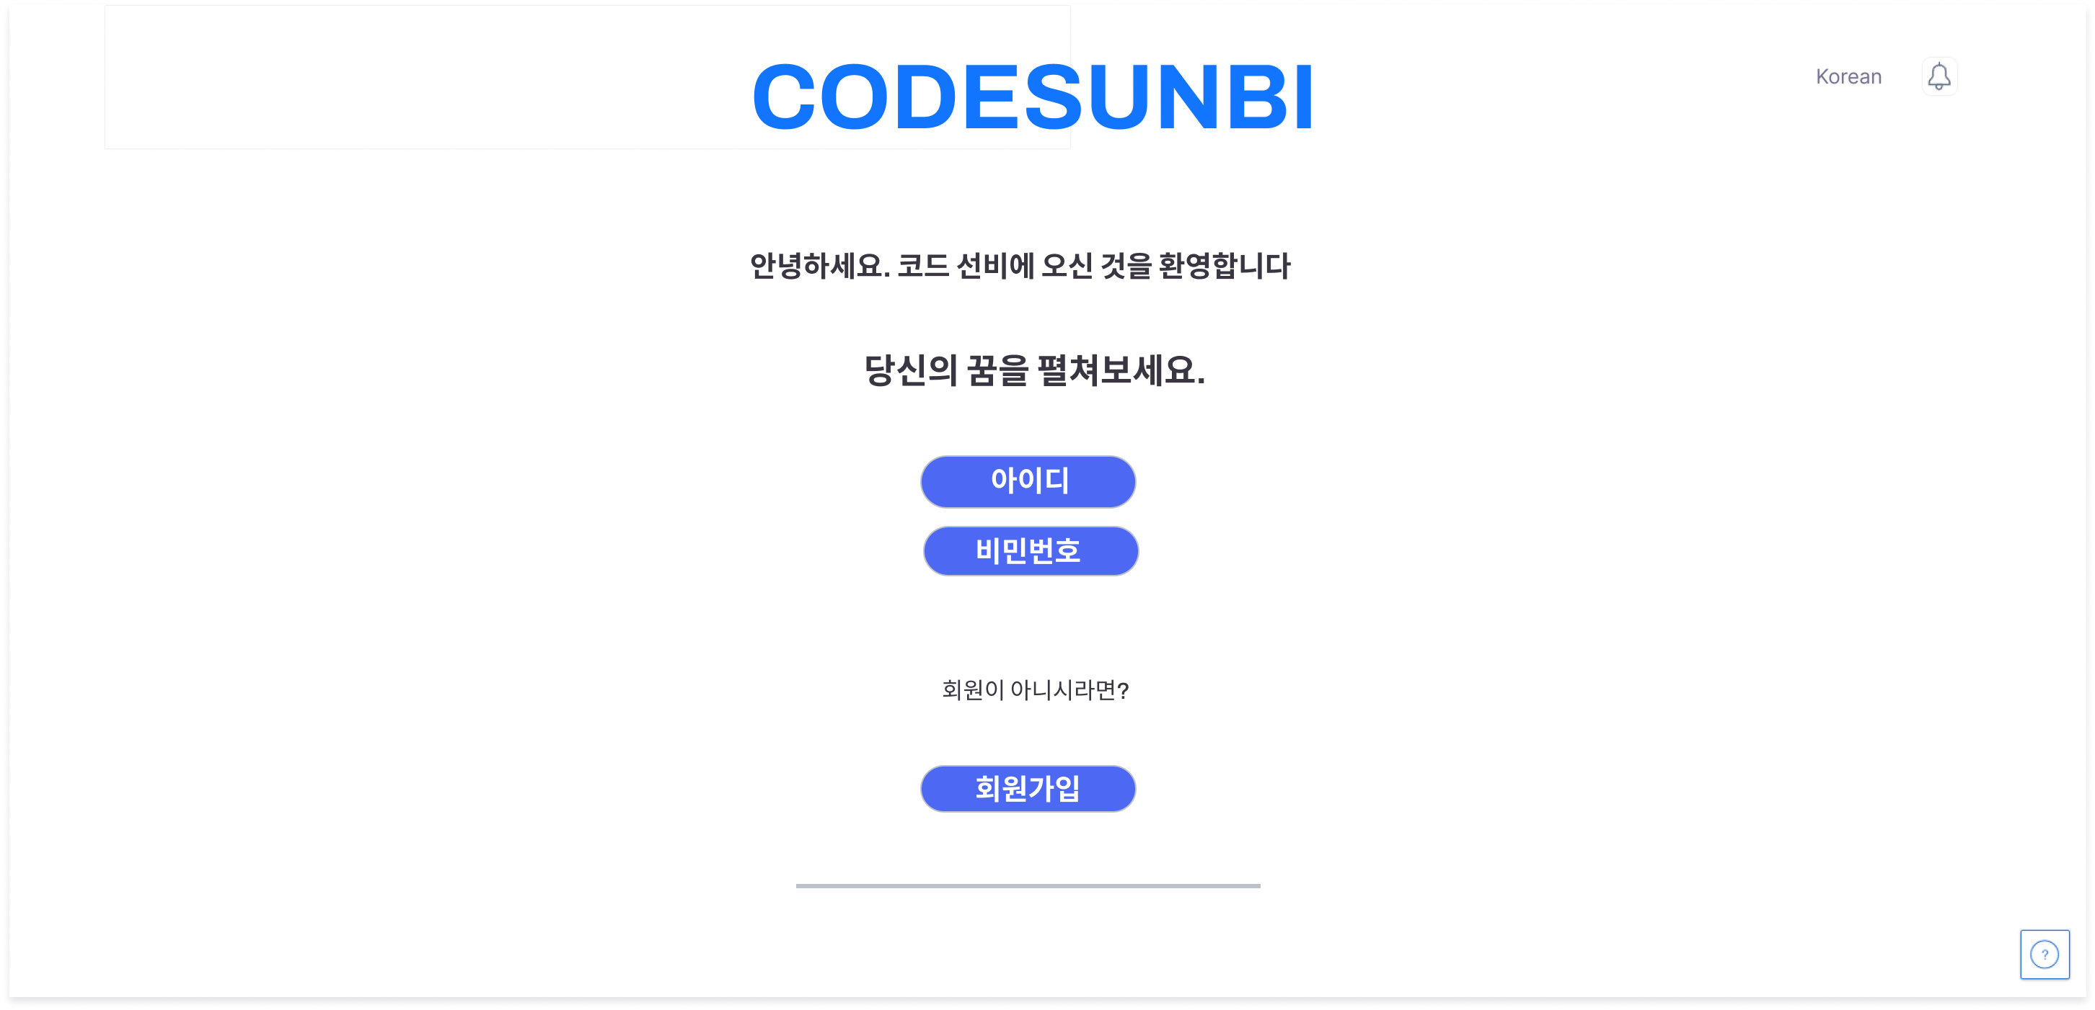
Design Specification
User Interface - Login

Slide 13
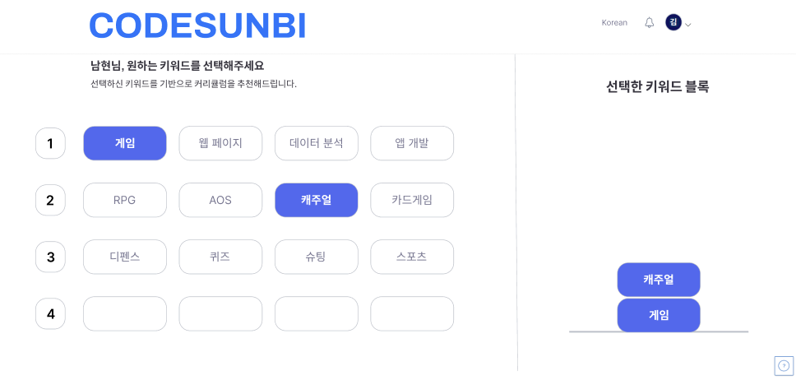
Design Specification
User Interface - KeyWord

Slide 14
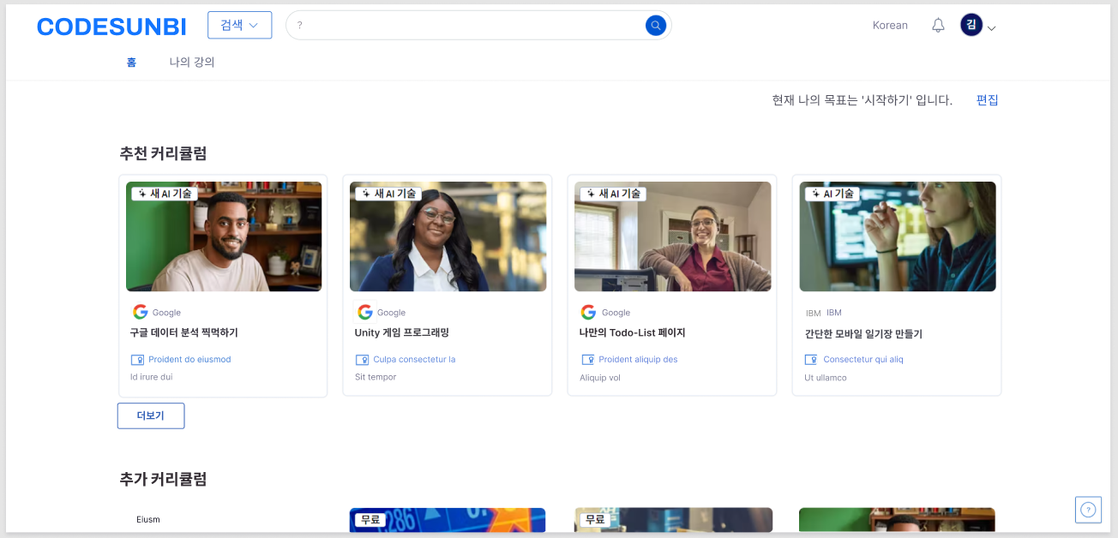
Design Specification
User Interface - Main

Slide 15
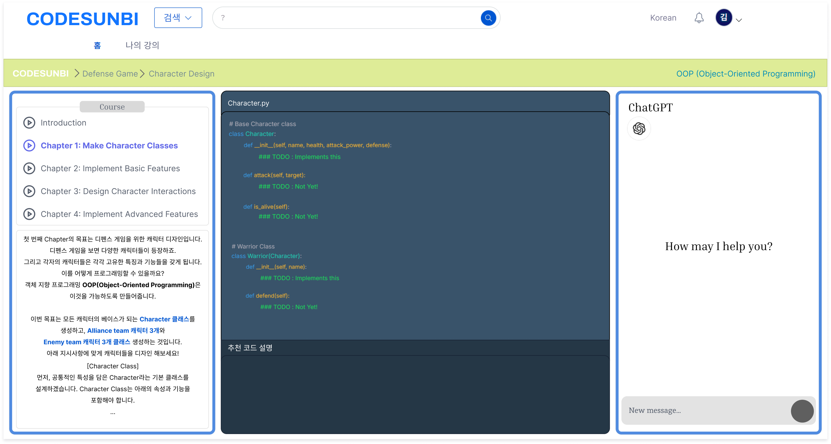
Design Specification
User Interface - Learning

Slide 16
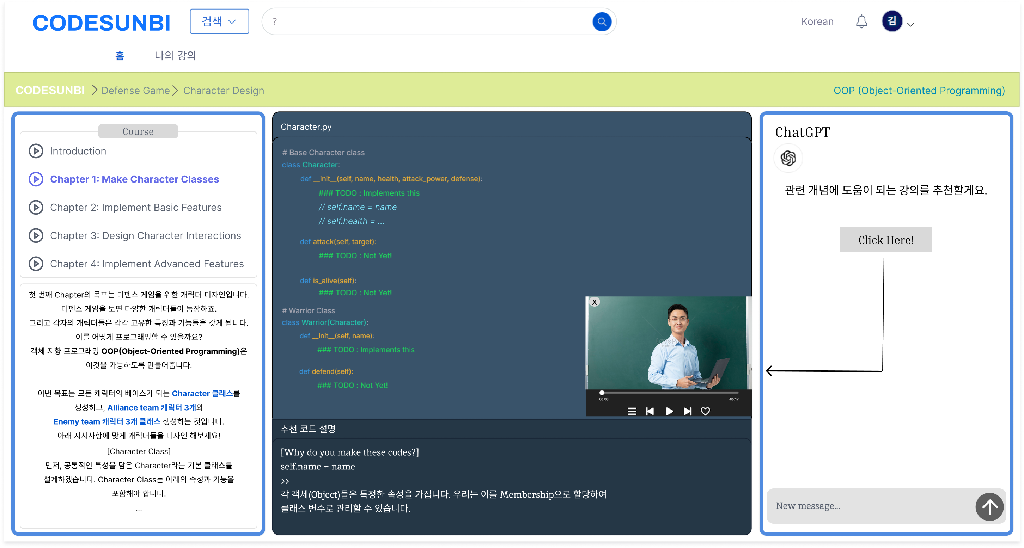
Design Specification
User Interface - LLM recommened Lecture

Slide 17
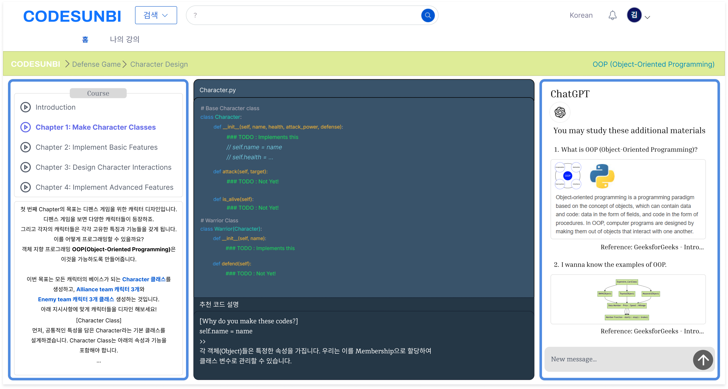
Design Specification
User Interface - LLM Question & Answer

Slide 18
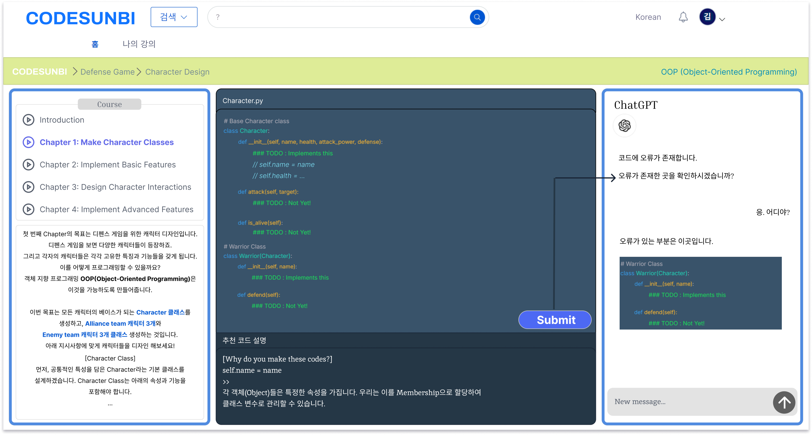
Design Specification
User Interface - LLM Code Answer

Slide 19
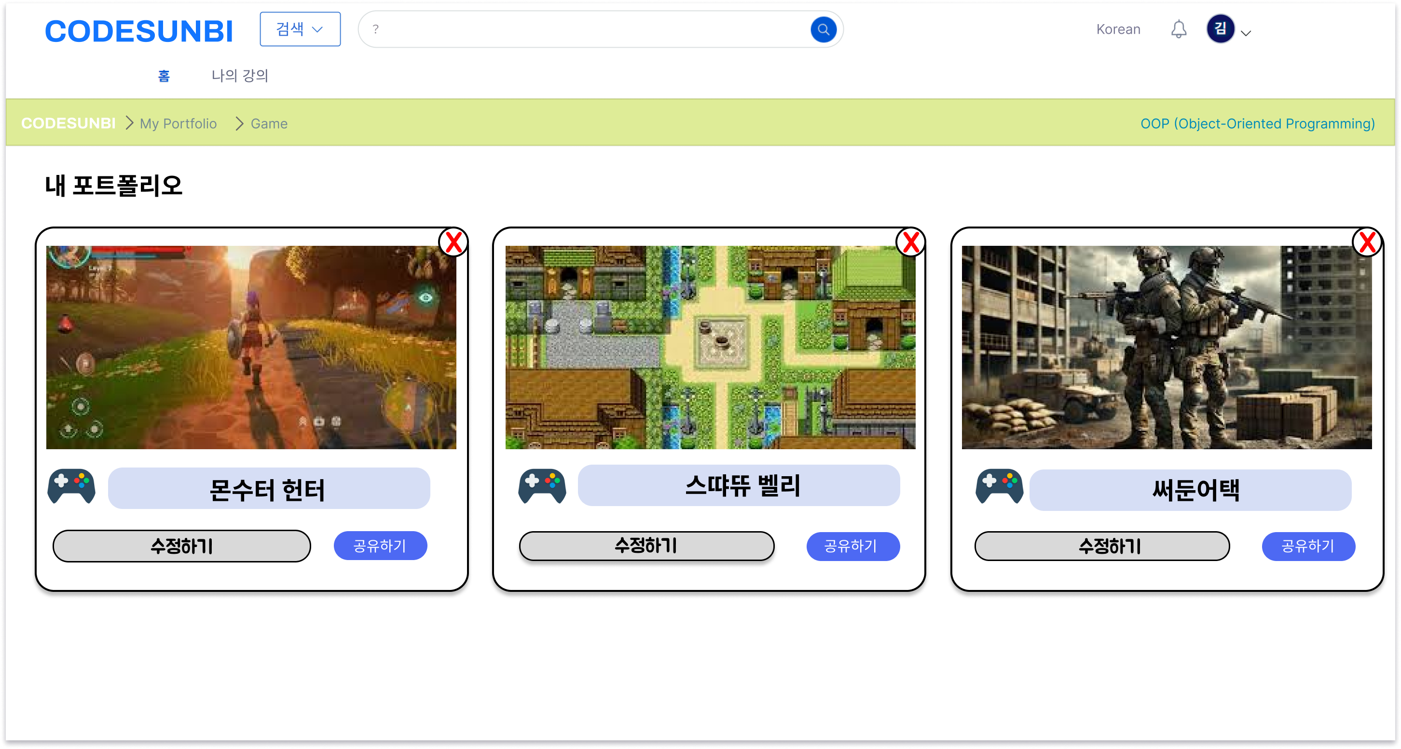
Design Specification
User Interface - Portfolio

Slide 20
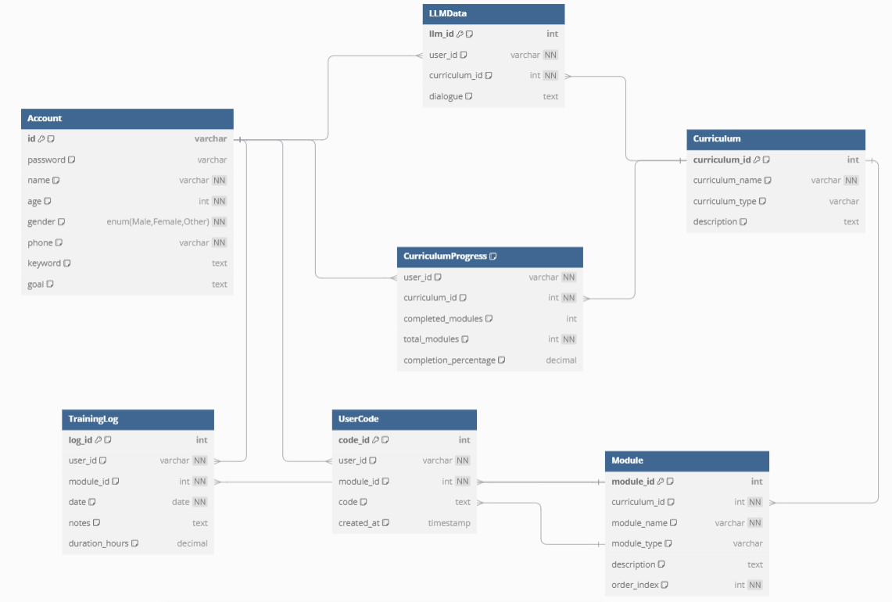
Design Specification
LLM과 주고 받은 Data
ER Diagram
계정 정보
커리큘럼 데이터
커리큘럼 진행상황
사용자가 작성한 학습 노트
커리큘럼 내 모듈 데이터
(강의 챕터)
사용자가 작성한 코드

Slide 21
Part 5.
Testing

Slide 22
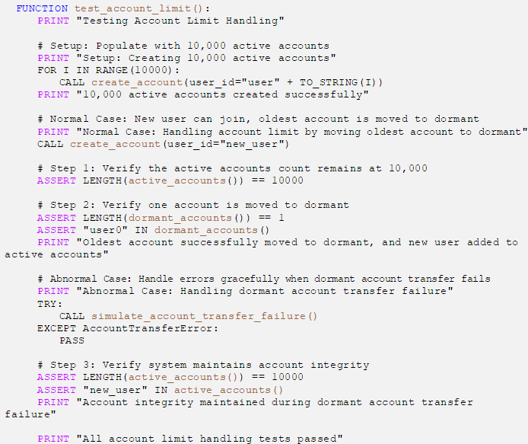
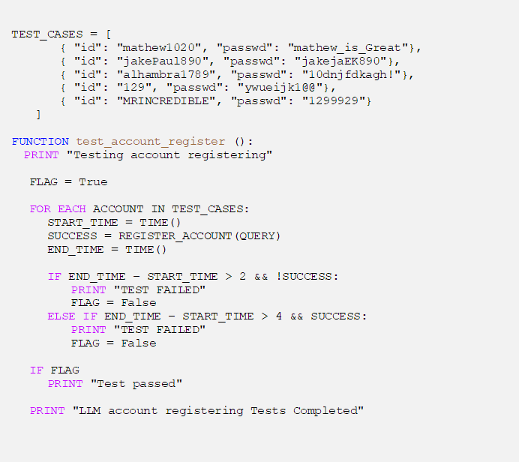
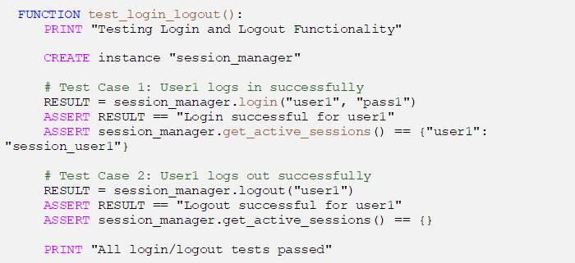
Testing
Test Cases - Frontend Requirements
Front
회원가입 4초 이내
동일한 계정 로그인 시 기존 로그아웃
사용자 허용 계정 초과 시 휴면 전환
…

Slide 23
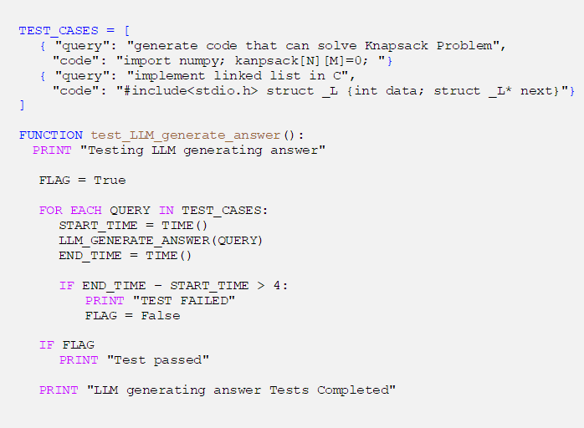
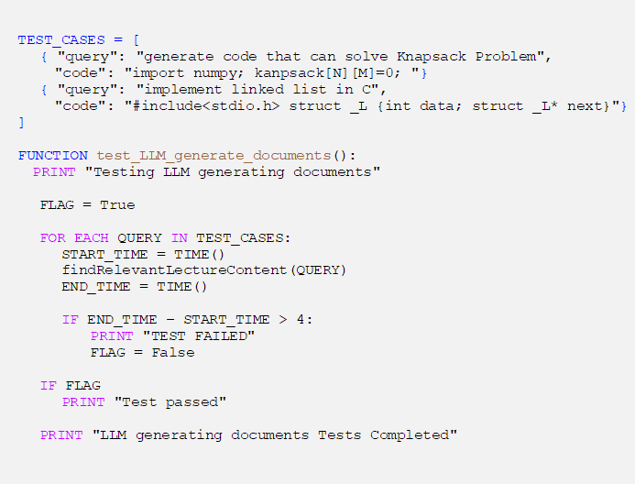
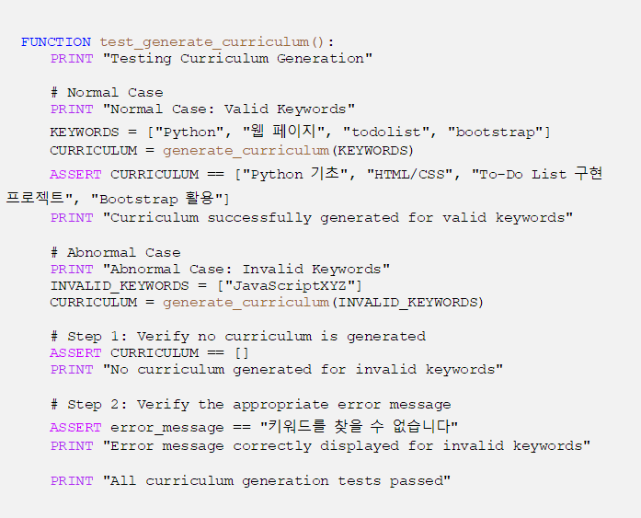
Testing
Test Cases - Backend Requirements
Back
키워드 선택 시 커리큘럼 생성
4초 이내 관련 강의 제공
정답 유무 4초 이내 판별
…

Slide 24
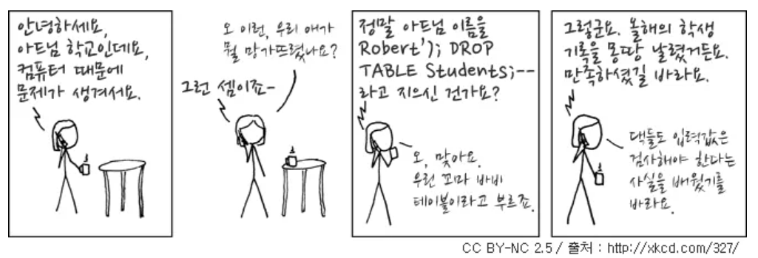
Testing
SQL Injection
SQL Injection?

Slide 25
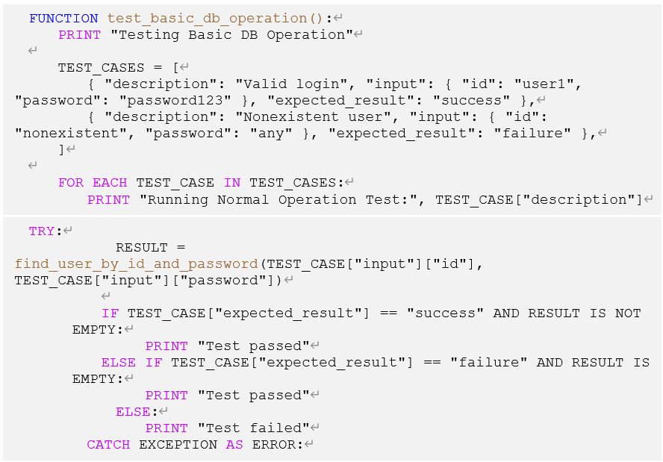
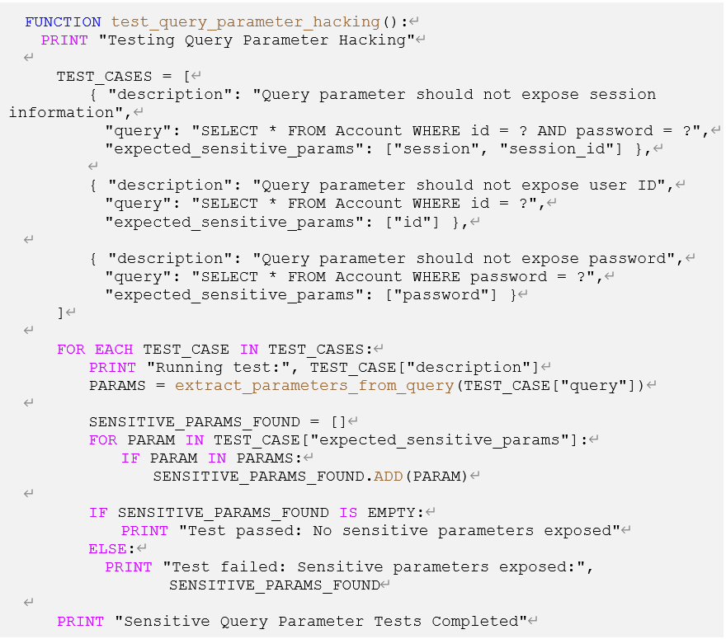
Testing
Test Cases - SQL Injection
Basic DB & Query Parameter Hacking

Slide 26
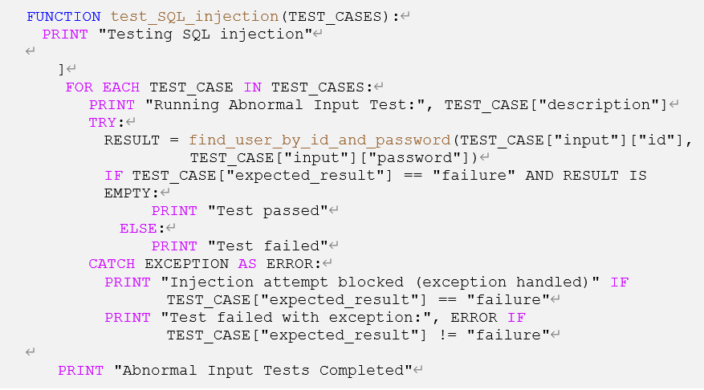
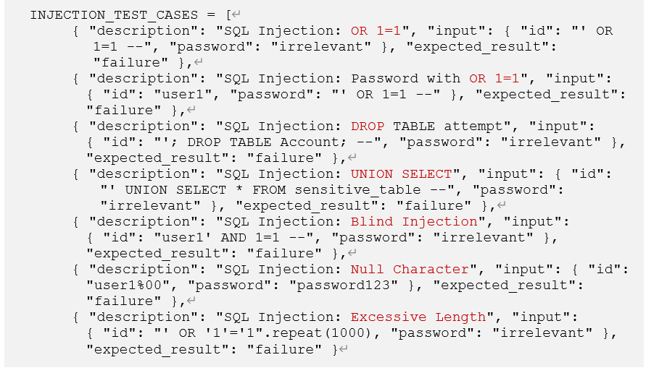
Testing
Test Cases - SQL Injection
SQL Injection & Test Case

Slide 27
Part 6.
Reflection

Slide 28





Reflection
W
A
L
L
Reflection
Document
Development
Real
Error

Slide 29
Part 7.
Conclusion

Slide 30




Conclusion
Conclusion
사용자 맞춤
LLM
경쟁력 강화
What do you want to be?

Slide 31


Slide 32
Thank you

